Slide 1
Почему мы уверены, что Бахаулла не врёт?
Как доказать истинность Откровения Бахауллы самому себе
и как помочь это сделать окружающим

Slide 2
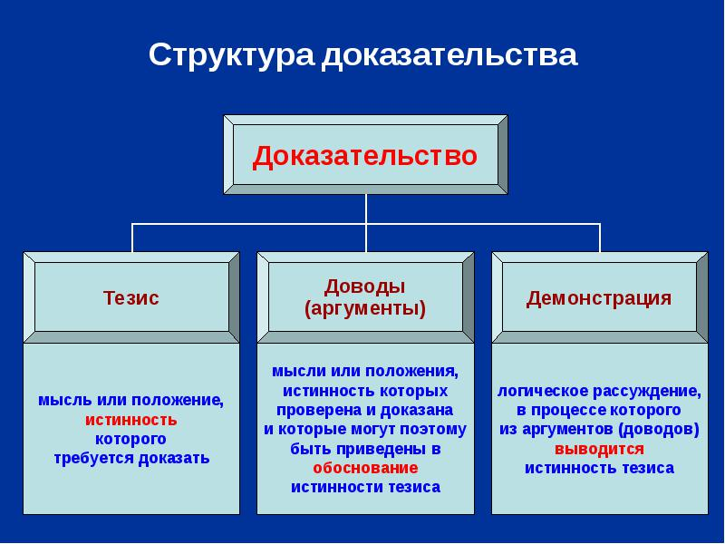
Как доказать, что Бахаулла прав?
Тезис: Бахаулла всегда прав
Аргумент: Бахаулла — Богоявление
Демонстрация: определить отличительные признаки Богоявления и показать, что Бахаулла обладает ими
Notes:
Не стоит пытаться доказать истинность Бахауллы, ссылаясь на проповедуемые Им принципы. Повеления исходят от Бога, и даже если они нам не нравятся, мы должны их исполнять из любви к Богу.
Бахаулла сказал в Китаб-и-Агдас:
«С небес Моей всемогущей славы Уста Моего владычества обратились к Моему творению с такими словами: “Соблюдайте заповеди Мои ради любви к Моей Красоте”».
То есть, как видите, именно сначала идёт любовь к Красоте Божией, и только потом мы будем готовы исполнять Его повеления.
«Всё сущее явлено на свет по Его непреложному повелению. Когда законы Мои восходят, как солнце, на небе Моего речения, каждому следует неуклонно соблюдать их, хотя бы повеление Моё раскололо небеса всякой религии. Он вершит, что пожелает. Он избирает, и никто не оспорит выбора Его. Воистину, что установлено Им, Наивозлюбленным, то и возлюблено».

Slide 3
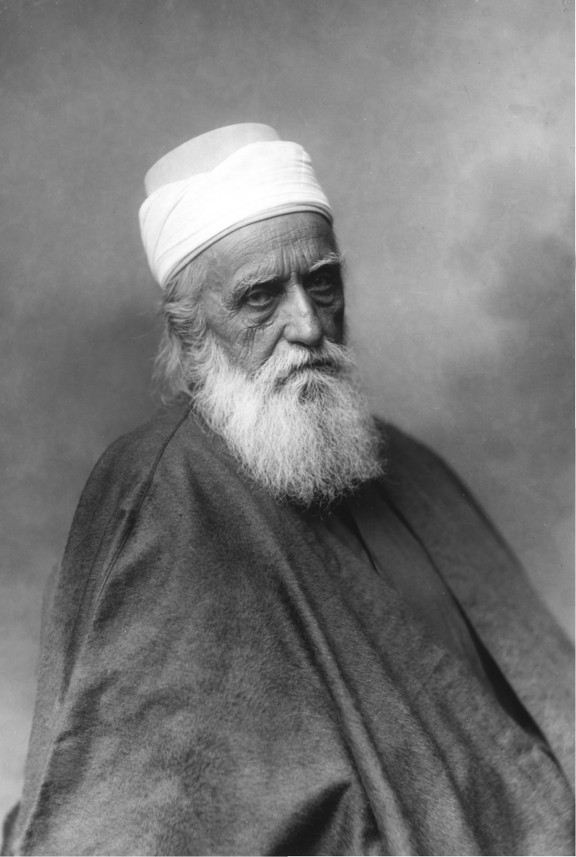
Если ты желаешь Божественного знания и понимания его, очисти сердце своё ото всего, кроме Бога, всем существом устремись к Совершенному, к Возлюбленному; ищи Его, избери Его и сосредоточься на разумных и веских доводах. Ибо доводы указуют путь, и с их помощью сердце обратится к Солнцу Истины. А когда сердце обратится к Солнцу, откроются очи, и узнают они Солнце через само Солнце. Затем не потребуются уже никакие доводы или доказательства, ибо Солнце совершенно независимо, а абсолютная независимость не нуждается ни в чём, в том числе и в доказательствах. Не уподобляйся Фоме; будь как Пётр.
Абдул-Баха. Цит. в компиляции «Раскрывая наше духовное предназначение», 1:3.
Notes:
Главная проблема большинства людей — беспечность. Люди не пытаются организовать свою жизнь, не пытаются что-то понять и спланировать. Большинство ориентируется на телесные удовольствия и идёт туда, где приятнее, повинуясь сиюминутным импульсам.

Slide 4
...Среди заповедей сего учения — самостоятельное исследование действительности, кое выведет человечество из тьмы подражания и позволит ему постичь истину, дабы люди могли сорвать с себя и отбросить прочь сие ветхое и тесное одеяние тысячелетней давности и облачиться в одежды, сотканные в совершенной чистоте и святости на ткацком станке действительности. Поскольку действительность едина и не допускает множественности, то различные мнения неизбежно должны слиться воедино.
Абдул-Баха. Цит. в компиляции «Раскрывая наше духовное предназначение», 1:5.
Notes:
Когда люди говорят, что не хотят принадлежать ни к какой религии, потому что хотят искать истину самостоятельно, нужно попытаться объяснить им, что именно этим Вера бахаи и занимается — освобождает людей от предрассудков. Вера бахаи — организованная система по очищению сознания людей от невежества. Самостоятельно человек вряд ли сможет полностью освободиться от предрассудков — ему просто не на что будет опереться. Он будет только дрейфовать от одного набора безумных идей к другому набору столь же безумных, но свежих и неизбитых идей ☺.

Slide 5
Более того, религия должна находиться в согласии с разумом и соответствовать выводам науки. Ибо религия, разум и наука — составные части действительности; посему, будучи составными частями действительности, они должны соотноситься друг с другом и пребывать в согласии. Религиозный по своей природе вопрос или принцип должен быть одобрен наукой. Наука должна заявить о его обоснованности, и разум должен подтвердить его, дабы он порождал уверенность. Если же религиозное учение расходится с наукой и разумом, то оно, несомненно, является суеверием. Господь человечества наделил нас умственными способностями, дабы мы могли проникать в суть вещей. Посему, как может человек с полным основанием согласиться с каким-то утверждением, которое противоречит разумному мышлению и положениям науки? Конечно же, такой образ действий не сможет наполнить человека уверенностью и подлинной верой.
Абдул-Баха. Цит. в компиляции «Раскрывая наше духовное предназначение», 1:8.
Notes:
Все ли вы понимаете, что означает, что «действительность едина»? «Жизнь такова, какова она есть, и больше никакова», как сказал один известный юморист. Люди часто путаются здесь, потому что, как известно, реальность не существует в отрыве от наблюдателя, и даже некоторые утверждают, что правда вообще для каждого своя. Однако роль наблюдателя в этом случае понимается превратно — мол, кошка Шрёдингера будет жива или мертва в зависимости от того, как посмотреть. Отчасти это верно, формируемая нами действительность зависит от положения нашей точки сборки. Но это крайне сложный предмет, и тут мало кто что понимает.

Slide 6
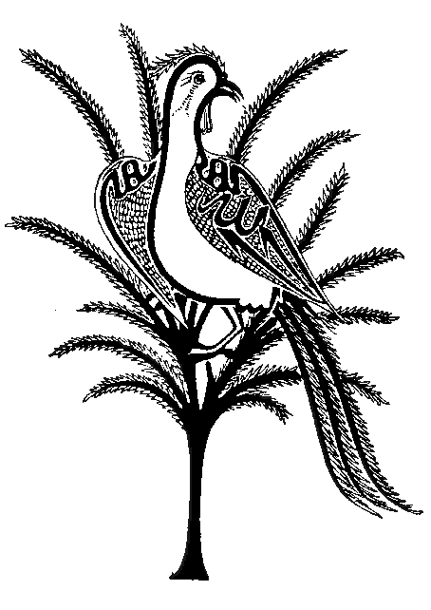
В книгах древности многое сказано о различных стадиях в развитии души, таких, как вожделение, гневливость, вдохновение, доброта, умиротворение, благоугождение Богу и так далее; однако Перо Всевышнего не склонно задерживаться на сём. Всякая душа, что в сей День смиренно следует за Богом и крепко держится Его, будет удостоена чести и славы, всех прекрасных имён и положений.
Бахаулла. «Избранное из Писаний», 31.
Notes:
Для простоты лучше опираться на концепции Бахауллы, Который велел нам во всём уповать на Бога. Самое разумное — это помнить, что именно Бог управляет всем, и по Своей непостижимой мудрости посылает нам те или иные формы реальности. Например, вы идёте по тёмному переулку ночью. Если вы выполнили все указания Бахауллы, вы будете в безопасности. Если же вы не полностью всё выполнили, то могут появиться два гопника, отнять у вас кошелёк и сломать вам руку. При правильном отношении с вашей стороны этот инцидент, однако, поможет вам поставить мозги на место и понять, что вы делаете в своей жизни не так. Если жить в этой парадигме, то мы избежим всех проблем.

Slide 7
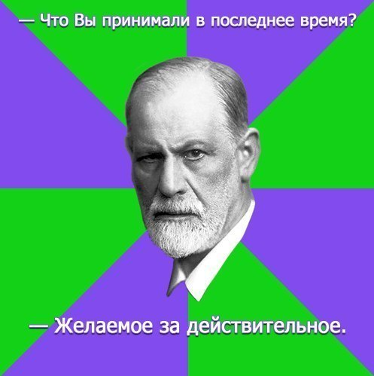

Slide 8
Конечно, существуют глупцы, кои никогда не вникали как следует в основы Божественных религий, а, взяв за образец поведение некоторых святош, меряют на сей аршин всех верующих, и в результате заключают, что религии служат препятствием для прогресса, причиной розни, источником злобы и вражды между народами. Они не замечают даже того, что принципы Божественных религий вряд ли можно оценивать по действиям людей, кои лишь притязают на следование им. Ибо любую замечательную вещь, какой бы несравненной она ни была, можно использовать во зло. Горящий светильник в руках несмышлёного ребёнка или слепца не рассеет окружающий мрак и не осветит жилище - напротив, он подожжёт и его обладателя, и весь дом. Разумно ли в таком случае обвинять светильник? Нет, клянусь Господом Богом! Светильник направит того, кто обладает зрением, и укажет ему путь; но для слепого он - бедствие.
Абдул-Баха. Цит. в компиляции «Раскрывая наше духовное предназначение», 1:7.
Notes:
Вот это, наверное, самая серьёзная проблема, с которой сталкивается сегодня верующий-бахаи. Все религии вокруг — воплощение какого-то сатанизма прямо. Шквал критики против христианства как поднялся в XIX веке, так и не стихает — все эти споры об эволюции и Дарвине возьмите. Про Ислам лучше вообще не упоминать — народ от девушки в хиджабе просто разбегается на улице, потому что а вдруг у неё там пояс шахида под одеждой? Однако для нас для самих ситуация должна быть ясна и не должна поколебать наше чёткое видение. Это всё проблема «царства имён» — разные вещи называются одинаково, что создаёт дикую путаницу. Люди называют «Христианством» и «Исламом» совершенно дикие и безумные идеи. Грамотные специалисты пытаются как-то развести эти термины — например, аналитики «Стратфора» отмечают, что игиловцы не могут быть названы мусульманами вообще. Они и Коран вряд ли когда открывали — ну или открывали, конечно, но не с целью приобщиться к мудрости этой Священной Книги. Игиловцев более правильно было бы называть «джихадистами».
То же самое с Христианством. Когда Ричард Докинз обрушивается на католические представления об эволюции, это к настоящему Христианству не имеет никакого отношения. Точно так же и с православием — мыслящие русские люди такое вам вывалят на голову при упоминании слова «православие», да причём обобщая на все религии в целом, что вы не рады будете, что вообще разговор о Боге завели.
И всё это, конечно, не имеет ни малейшего отношения к Вере бахаи. Люди же не знают, откуда пошли все прогрессивные ценности современного мира. Равенство мужчин и женщин, идея религии как самостоятельного поиска истины без священников, учение о коллективной безопасности и о правильном подходе к глобализации… Всё это идёт от Бахауллы.

Slide 9
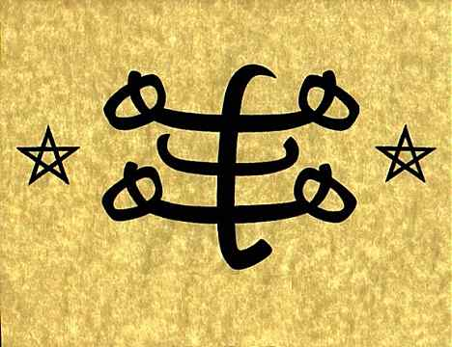
Что мы доказываем?
Бахаулла учит, что существуют три чётко различающихся плана бытия, или уровня реальности:
мир Бога
мир человечества
мир Посланников (или «Богоявлений»), которые служат посредниками между Богом и человечеством

Slide 10
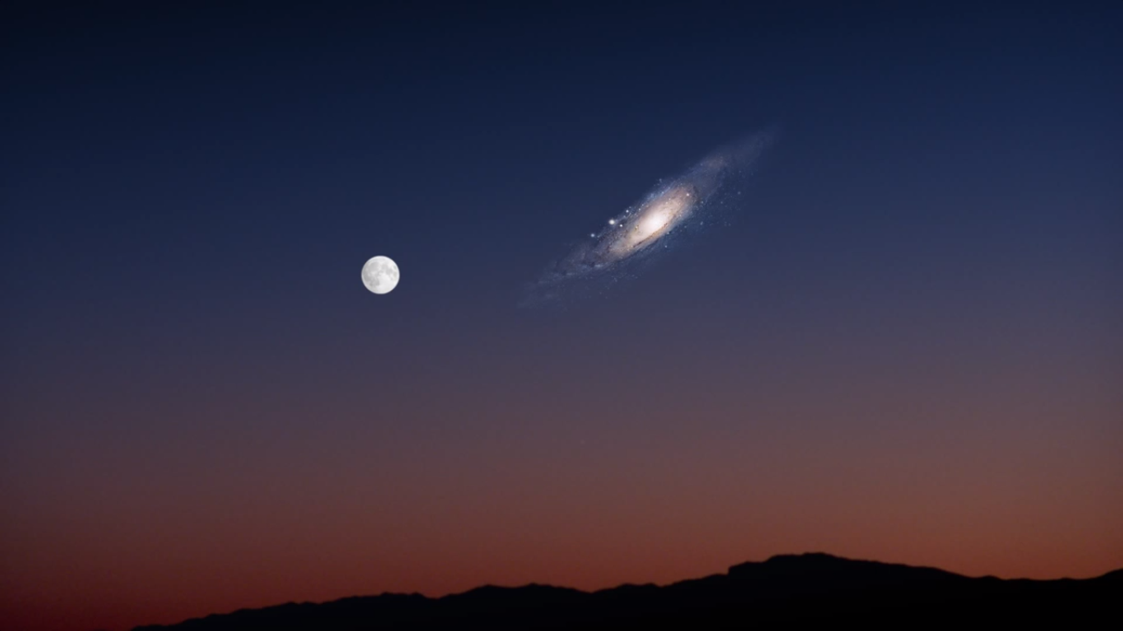
Что есть Бог?
Бахаулла «решительно провозглашает существование и неделимость Бога-Личности —
непознаваемого,
недоступного,
источника всех Откровений,
вечного,
всеведущего,
вездесущего и
всемогущего».

Slide 11
Что есть Бог?
Бог, описанный таким образом, «есть
Бог, Который осознаёт Своё творение,
имеет Ум, Волю и Цель,—
в отличие от мнения большинства учёных и материалистов, которые представляют Его бессознательной и прямолинейной силой, действующей во Вселенной...
То, что Бог есть Личность, не означает, что Он имеет материальную форму или имеет какое-то сходство с человеком. Подобные верования были бы безусловным кощунством».
Письмо от имени Шоги Эффенди, 21 апреля 1939 г., цит. в сборнике «Светочи руководства», № 1574.

Slide 12
Что есть Бог?
Для всякого чуткого и просвещённого сердца очевидно, что Бог, непостижимая Сущность, Божественное Существо, превознесён бесконечно выше всякого человеческого свойства, такого, как телесное существование, восхождение и нисхождение, уход и возвращение.

Slide 13
Что есть Бог?
Такова слава Его, что человеческим устам не восхвалить Его по достоинству, а человеческому сердцу не постичь Его бездонного таинства. Он пребывает и всегда пребывал сокрытым в предвечности Сути Своей, и вовеки пребудет Он в Своём Естестве непроницаемым для человеческого взгляда. «Не постигают Его никакие взоры, но Он постигает все взоры; Он — Проницателен, Сведущ».

Slide 14
Что есть Бог?
Никакое отношение не может соединить Его напрямую с Его созданиями. Он вознесён превыше всякого разделения и союза, всякой близости и отдалённости. Нет знака, что мог бы указать на присутствие Его или отсутствие; ведь по слову Его веления всё сущее на небесах и на земле обрело бытие, и по Его изволению, кое есть сама Изначальная Воля, перешло оно из полного несуществования в царство бытия, в мир зримый.
Китаб-и-Иган, абз. 104.

Slide 15
Что есть Бог?
Космологическое доказательство существования
В Скрижали, написанной в 1921 году швейцарскому учёному Огюсту Форелю, Абдул-Баха предлагает доказательство существования Бога, опирающееся на некоторые факты и принципы, связанные с феноменом биологической эволюции. Он утверждает, что причиной возникновения (или разрушения) живых существ должна быть ненаблюдаемая, объективно существующая, обладающая собственной волей сила (то есть, сознательная сила, внешняя по отношению к собственно процессу эволюции). Поскольку эта сила привела к возникновению человечества, она должна быть больше, чем человек и, следовательно, является Существом со сверхчеловеческими способностями.
Уильям Хэтчер
Notes:
В начале XX столетия считали, что можно установить правила так называемой индуктивной логики, которая позволила бы нам перейти от набора частностей к общему заключению с той же точностью, которую обеспечивает нам дедуктивная логика при переходе от общих принципов к частным заключениям. Однако сейчас мы уже знаем, что это невозможно, даже в принципе. Одна из теорем математической логики доказывает, что, вообще говоря, существует бесконечное число несовместимых друг с другом теорий, объясняющих любой ограниченный набор фактов. Поскольку ограниченность человеческих существ гарантирует, что в нашем распоряжении всегда будет только ограниченный набор фактов для любого явления, следовательно, никакое количество установленных фактов никогда не будет детерминировать некую уникальную теорию, объясняющую это явление. Один логик выразил это так: «Теория недоопределена фактом».

Slide 16
Что есть Бог?
Космологическое доказательство существования
«Всякий раз, как некое явление демонстрирует наблюдаемое, упорное, значительное отклонение от случайного поведения, без какой-либо видимой причины, мы имеем полное право сделать вывод о существовании некоей незримой силы или объекта, служащего причиной этого явления».
Уильям Хэтчер
Notes:
Случайные и неслучайные явления в науке
В приведённом выше рассуждении мы установили следующий методологический принцип науки: «Всякий раз, как некое явление демонстрирует наблюдаемое, упорное, значительное отклонение от случайного поведения, без какой-либо видимой причины, мы имеем полное право сделать вывод о существовании некоей незримой силы или объекта, служащего причиной этого явления». Теперь нам следует пойти дальше и спросить, есть ли какой-то научный принцип, который мог бы сказать нам, что вероятно, а что маловероятно? Вероятные конфигурации или явления — это те, которые, скорее всего, являются случайными, тогда как маловероятные конфигурации наверняка обязаны действию какой-нибудь незримой (или зримой) силы.
Такой принцип действительно существует. Он называется вторым началом термодинамики (так называемый принцип энтропии), и был впервые предложен французским инженером Карно (1796-1832) и немецким физиком Клаузевицом (1822-1888). Мы рассмотрим две формулировки этого закона, одна из которых является неформальной, или эвристической, а другая — более точной и строгой. Однако обе формулировки научно корректны.

Slide 17
Что есть Бог?
Космологическое доказательство существования
Второе начало термодинамики:
«Беспорядок вероятен, а порядок маловероятен».
«Порядок, структурность и сложность маловероятны; беспорядок, простота и одинаковость вероятны».
Уильям Хэтчер
Notes:
Предположим, что мы сравниваем кучу кирпичей и хорошо построенный кирпичный дом. Куча кирпичей представляет беспорядок, а кирпичный дом — порядок. Если мы хотим превратить кирпичный дом в кучу кирпичей, мы можем сделать это как угодно. Мы можем взять любой кирпич в качестве первого, любой — в качестве второго, и так далее. Любая из возможностей приведёт нас к куче кирпичей. Но если мы хотим превратить кучу кирпичей в дом, мы не можем действовать как попало. Нельзя, например, поставить на место верхний кирпич, если мы к этому моменту не положили некоторое количество кирпичей в основание. Таким образом, превращение кирпичного дома в кучу кирпичей представляет собой процесс, ведущий от порядка к беспорядку, или от маловероятного к вероятному. Превращение кучи кирпичей в дом, с другой стороны, является процессом упорядочивания, т.е. движения от вероятного к маловероятному.
Опять же, если мы построим в лесу дом и оставим его на пятьдесят лет без присмотра, мы не удивимся, если он дегенерирует в кучу кирпичей. Но если мы оставим в тех же условиях на пятьдесят лет кучу кирпичей, мы очень удивимся, увидев на этом месте добротный кирпичный дом. Удивление, которое мы в этом случае почувствуем, отражает наше интуитивное знание второго начала термодинамики.

Slide 18
Что есть Бог?
Космологическое доказательство существования
Второе начало термодинамики может нарушаться, но вряд ли в земных условиях. Известно, что оно нарушается на космических расстояниях в самогравитирующих системах.
Notes:
Именно так образуются звёзды и галактики. В обычной жизни такого не бывает — сам собой порядок

Slide 19
Что есть Бог?
Математическое доказательство существования
Теорема Авиценны: Существует в точности одна всеобщая, необусловленная причина.
Доказательство: Пусть C будет множеством всех обусловленных объектов. Любой из существующих ныне материальных объектов является составным и, следовательно, обусловленным (строгий принцип сопряжённости). Следовательно, C является (непустым) составным объектом. Согласно тому же строгому принципу сопряжённости, всякий составной объект обусловлен. Значит, у C есть некая причина E, так что E → C, E ≠ C. По принципу причинности, объект E либо обусловлен, либо нет. Если E обусловлен, то он является компонентом C, E∈C (поскольку C является множеством всех обусловленных объектов). Таким образом, по принципу мощности, E → E, т.е. E необусловлен. Следовательно, E ≠ C является уникальным необусловленным объектом (по принципу единственности). Более того, E является всеобщей причиной, поскольку E выступает причиной всякого существующего объекта. Действительно, возьмём некий произвольный объект a. По принципу причинности, он либо обусловлен, либо нет. Если он обусловлен, a∈C, что, согласно принципу мощности, означает, что E → a. Если a необусловлен, то a = E, и следовательно, в данном случае также E → a (поскольку E → E). Таким образом, E является уникальной, необусловленной (и, следовательно, несоставной) всеобщей причиной.
Уильям Хэтчер
Notes:
Возьмём непустое множество объектов V, между которыми существует отношение причинности a → b. Мы также целиком принимаем все рассмотренные выше отношения причинности и принцип причинности (но, как выяснится позже, нам не потребуется принципа транзитивности).
Главное нововведение Авиценны состоит в том, что мы вводим второе отношение между объектами (которое мы обозначим как ∈). Основная идея состоит в том, что некий объект может состоять из других объектов. Таким образом, отношение между объектами a∈b читается как «a является компонентом b». Объект b называется простым (или несоставным), если у него нет компонентов. В этом случае, ни для какого a не выполняется отношение a∈b. Если у объекта b есть хотя бы один компонент, то b называется составным.
Таким образом, согласно подходу Авиценны, объекты можно классифицировать по двум атрибутам: обусловленный – необусловленный и простой – составной, что даёт в итоге четыре логически возможных варианта. Отмечая этот факт, Авиценна прибегает к метафизическим аргументам, чтобы исключить одну из этих четырёх возможностей, а именно, необусловленного составного объекта. Так возникает следующий строгий принцип сопряжённости, который мы пока примем: «Ни один составной объект не является необусловленным, или, что то же самое, всякий составной объект обусловлен».
Один из аргументов, использованных Авиценной для обоснования строгого принципа сопряжённости, звучит следующим образом.
Необусловленный объект самодостаточен, он обязан своим существованием только себе самому. Однако составные объекты существуют благодаря своим компонентам, а не благодаря целому (т.е. объекту целиком, в отличие от его частей). Следовательно, никакой составной объект не может быть самодостаточным, т.е. необусловленным.
Более того, рассуждает далее Авиценна, всякий наблюдаемый, материальный объект (т.е. макрообъект) имеет физические части, т.е. является составным. Таким образом, любой простой объект должен быть бестелесным (нефизическим) и незримым (ненаблюдаемым). Наконец, он утверждает, уже не столь убедительно, что может существовать не более одного необусловленного объекта, ибо, по крайней мере, один из двух необусловленных объектов будет составным, включая в себя то, чем эти два объекта схожи (оба они необусловлены) и то, чем они отличаются. На настоящий момент мы просто примем существование принципа единственности: «Существует максимум один необусловленный объект».
Для того, чтобы представить доказательство Авиценны в логически последовательной манере, нам потребуется ещё один принцип, который мы назовём принцип мощности: если a → b и c∈b, то a → c; всякая причина a составного объекта b является также причиной любого из компонентов b. Хотя Авиценна не формулирует этот принцип, он использует его в явном виде, из чего следует, что он считал этот принцип неотъемлемой частью логики отношений между причинностью и качеством сложности объектов.
Полная версия доказательства:

Slide 20

Что есть человек?

Slide 21
Что есть человек?
Бахаулла утверждает, что Бог создал всё человечество для того, чтобы
«познать Его и поклоняться Ему», а также
«чтобы двигать вперёд вечноразвивающуюся цивилизацию».
Кроме того,
всякий человек сотворён «по образу и подобию Божиему» —
    но не в телесном смысле (поскольку Бог не имеет материальной формы), а в плане того, что человек способен выразить Божии качества — знание, любовь, милосердие, справедливость, доброту, волю, возвышенность и несчётное множество других.
Величайший дар — дар понимания. Именно он отличает человека от всех прочих царств бытия.

Slide 22
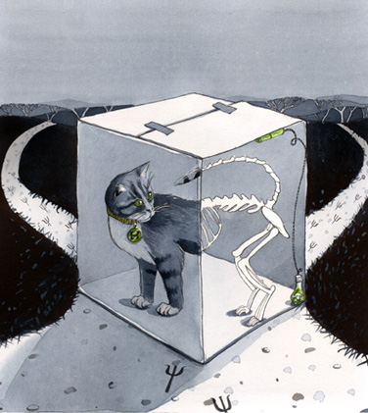
Что есть человек?
  Величайший дар — дар понимания.
Человек — наблюдатель более высокого порядка, чем животные, растения и минералы.
Чтобы схлопнуть волновую функцию в случае кошки Шрёдингера (в копенгагенской интерпретации) или расщепить Вселенную на два возможных пути развития (в многомировой интерпретации Эверетта) достаточно минеральной формы жизни — детектора-наблюдателя в виде простого кусочка камня

Slide 23
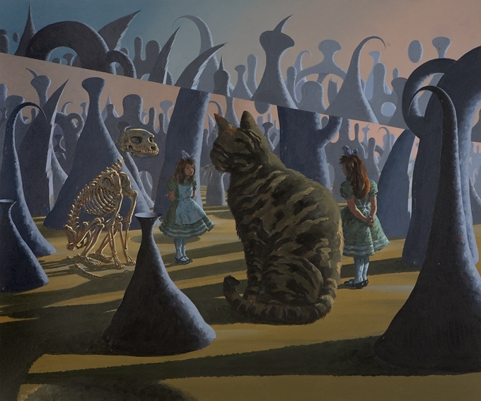
Что есть человек?
  Величайший дар — дар понимания.
Человек — наблюдатель более высокого порядка, чем животные, растения и минералы.
Человек принимает нравственные решения, и после каждого нашего морального выбора Вселенная становится иной

Slide 24
Скажи: Если Нам будет угодно, Мы даруем сему Делу победу силою единственного слова из Нашего присутствия. Он, истинно, есть Всемогущий, Всеподчиняющий. Если бы таково было Божие намерение, явился бы из лесов небесной мощи лев неодолимой силы, рыканье коего подобно раскатам грома в горах. Но, поскольку Наше любящее провидение охватывает всё сущее, Мы повелели, чтобы окончательная победа была достигнута словами и речением, дабы во всех концах земли слуги Наши могли приобщиться Божественной благодати.
— Бахаулла
  Смысл жизни человека не в том, чтобы что-то сделать. Если бы Богу было это важно, Он бы Сам всё сделал. Эта жизнь — тренинговая площадка, готовящая нас к чему-то большему, что откроется нам после смерти, материнская утроба, в которой растёт эмбрион нашей души.

Slide 25
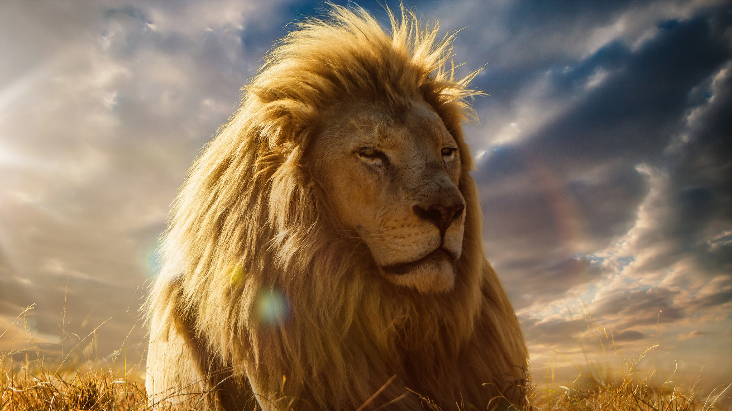

Slide 26


Slide 27
Кто такие Богоявления?
Ограниченный человеческий ум не способен постичь Бесконечного Создателя
Максимум, на что способен человек,— это непрерывно развиваться по направлению к совершенству, без надежды когда-либо достичь его
Хуже того — он не способен даже и на это, если будет опираться только на собственные силы, поскольку у него нет прямого доступа к знаниям о Боге или о Его целях

Slide 28
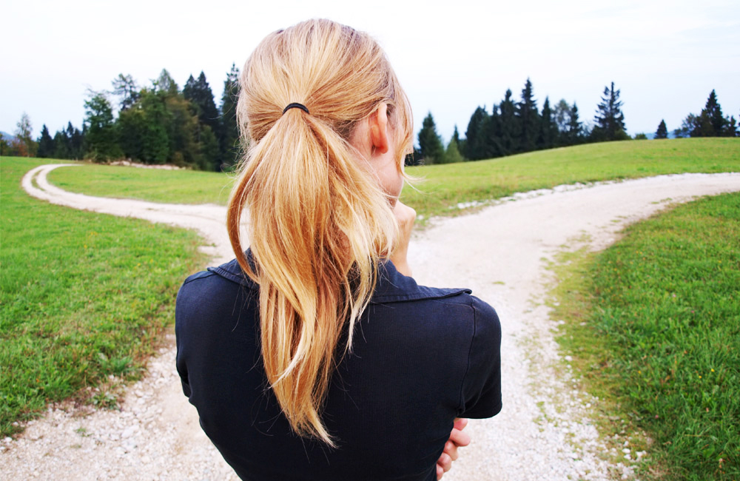

Slide 29
...Явил Он людям Дневные Светила Своего Божественного водительства... и повелел, что постижение сих освящённых Созданий тождественно постижению Его Самого... Всякий из Них есть Божий Путь, что соединяет сей мир с вышними обителями, есть Стяг Его Истины для всякого в царствах земли и небес.
— Бахаулла
Бог периодически, с интервалами обычно от пятисот до тысячи лет, вмешивается в историю, обеспечивая человечество рекомендациями через избранного Им
Мессию-Богоявление.

Slide 30
Сии пречистые Зерцала, сии Рассветы предвечной славы являют собой, все и каждый, земное Выражение Того, Кто есть главное Светило Вселенной, её Суть и конечное Предназначение. От Него исходит их знание и власть, от Него проистекает их владычество...
— Бахаулла
Бог Всезнающ — Богоявления «всеведущи по Своему желанию»;
Бог Всевластен — для Богоявлений «любая трудная или даже невыполнимая цель возможна и легка... ибо Они обладают полным могуществом»;
Бог непогрешим — поэтому «всё исходящее от Них тождественно истине и сообразно действительности»;
Бог есть любовь, источник всего доброго и совершенного — Богоявления суть «высшие олицетворения всего, что достойно любви».

Slide 31
Доказательство от постоянства
«Paзвe ты нe видeл, чему уподобляет Бог дoбpoe cлoвo? Онo кaк дepeвo дoбpoe: кopeнь eгo твёpд, a вeтви в нeбecax... Oнo пpинocит cвoи плoды в кaждый миг c coизвoлeния cвoeгo Гocпoдa. И пpивoдит Бог пpитчи людям,— мoжeт быть, oни oпoмнятcя! A подобие cквepнoго cлoва — cквepнoe дepeвo, кoтopoe выpывaeтcя из зeмли,— нeт y нeгo cтoйкocти».
Коран 14:24-26.

Slide 32

Бахаулла

Slide 33
Пророчества
Бахаулла сделал большое количество подробных пророчеств. Исполнились ли они или, наоборот, были опровергнуты реальными событиями?

Slide 34
Мы раскрыли Божественные тайны и самым доступным языком предсказали будущие события, дабы ни сомнения неверующих, ни протесты заблудших, ни нашёптывания безрассудных не могли скрыть от искателей истины Источник света Единого истинного Бога.
Большинство случившихся на сей земле событий было возглашено и предсказано Наивозвышенным Пером... Всё, что ниспослано свыше, уже сбылось или сбудется, слово в слово, на сей земле. Ни у кого нет возможности отворачиваться прочь или выдвигать возражения.

Slide 35
1. Падение французского императора Наполеона III и последующий развал его империи.
2. Поражение Германии в двух кровавых войнах, что приведёт к «плачу Берлина».
3. Успех и устойчивость правления королевы Виктории.
4. Смещение ‘αлδ-пβши, премьер-министра Турции.
5. Свержение и убийство турецкого султана ‘Абдул-‘Азδза.
6. Развал Османской империи, приведший к исчезновению «показного великолепия» её столицы, Константинополя.
7. Падение Нβτир ад-Дδн-шаха, персидского монарха.
8. Возникновение конституционного строя в Персии.
9. Крупномасштабный (хотя и временный) упадок монархии по всему миру.
10. Постепенная утрата церковью своей власти по всему миру.
11. Крах мусульманского халифата.
12. Подъём коммунизма — «движения левых», и распространение его власти по всему миру.
13. Катастрофический упадок этого же движения, спровоцированный коллапсом уравнительной экономики.
14. Возрождение Израиля как родины иудеев.
15. Преследования евреев на Европейском континенте (нацистский Холокост).
16. Жестокие межрасовые конфликты в Америке.
17. Освобождение Бахауллы из тюрьмы города Акка и установление Его шатра на горе Кармель.
18. Захват и осквернение дома Бахауллы в Багдаде.
19. Провал всех попыток создать раскол в Вере Бахаи.
20. Взрывное ускорение научно-технического прогресса.
21. Разработка ядерного оружия.
22. Открытие трансмутации элементов, давней мечты алхимиков.
23. Страшная опасность для всего человечества в результате этого достижения.
24. Открытие того, что сложные элементы развиваются в природе из простых.
25. Признание планет необходимым побочным продуктом образования звёзд.
26. Космические путешествия.
27. Открытие заразных форм рака.
28. Провал поисков «недостающего звена» между человеком и обезьяной.
29. Отсутствие механического эфира (предполагаемого посредника для распространения света, постулированного в классической физике), и его переопределение как умозрительной реальности.
30. Отказ от механических моделей (буквальных образов) как основы для понимания физического мира.

Slide 36
Научные факты
Бахаулла описывал неизвестные при Его жизни научные факты. Подтвердились ли они или были решительно опровергнуты за прошедшее столетие?

Slide 37
Созидательное Слово
Бахаулла говорит, что Его слова обладают уникальной созидательной силой, способствующей духовному росту. Можем ли мы, читая эти слова и размышляя о них, почувствовать эту силу?

Slide 38
Воздействие на людей
Ниспосланное свыше идеальное Существо должно было производить чрезвычайно сильное впечатление на тех, кто с Ним сталкивался. Какое воздействие оказывал Бахаулла на окружавших Его людей?
Notes:
Абдул-Баха говорит:
Если бы вы пришли в то благословенное место [Акку] во дни явления лучезарного Светоча, если бы вы достигли двора Его присутствия и были свидетелем Его сияющей красоты, вы бы поняли, что Его учение и совершенство не нуждались в дополнительных доказательствах. Просто удостоившись чести вступить в Его присутствие, многие души стали убеждёнными верующими; другие доказательства после этого им были уже не нужны. Даже те люди, что отвергли Его и ненавидели самой жгучей ненавистью, после встречи свидетельствовали о величии Бахауллы, говоря: «Это великий человек, но как жаль, что Он делает такие заявления! А так всё, что Он говорит, вполне приемлемо».[277]
χβджδ мδрзβ Хайдар-‘Алδ, верующий, живший в Акке, был свидетелем множества таких встреч. Он комментирует их следующим образом:
Хотя [Бахаулла] выказывал искреннее сострадание и нежную заботу и относился к каждому, кто попадал в Его присутствие, с большой любовью и смирением, и часто делал юмористические замечания, чтобы посетители расслабились и не чувствовали себя стеснённо, тем не менее, ни один человек, будь он верующим или неверующим, учёным или неграмотным, мудрым или глупым, не был в состоянии произнести десять слов в Его присутствии так, как обычно привык разговаривать. На самом деле, многие обнаруживали, что их сотрясает дрожь и они не могут изречь ни слова.
Некоторые люди просили разрешения посетить Его с единственной целью — поспорить и затеять перепалку. В знак милости со Своей стороны, а также для того, чтобы завершить свидетельство и провозгласить убедительные доказательства, Он давал им разрешения предстать перед престолом Его величия и славы. Когда они входили в комнату, слышали Его голос, приветствующий их, и взор их падал на Его Лик, сияющий светом величия, они ошеломлённо простирались ниц у Его двери. Затем они входили и садились. Когда Он показывал им, где сесть, они оказывались не в состоянии произнести ни слова и забывали все свои вопросы. Когда наставала пора уходить, они невольно кланялись Ему. Некоторые преображались под влиянием встречи с Ним и преисполнялись предельной искренностью и преданностью, иные превращались в Его поклонников, в то время как другие покидали Его присутствие невежественными и беспечными, объясняя случившееся с ними действием колдовства... Говоря кратко, щедроты, изливавшиеся на человека в результате достижения Его присутствия, невозможно описать или охватить умом. Доказательство Солнца — само Солнце.[278]

Slide 39
Процесс Откровения
Бахаулла диктовал Свои книги и письма на высокой скорости, никогда не останавливаясь, чтобы отыграть назад или поразмыслить над следующей фразой. Был ли Он способен в ходе такой импровизации создавать завершённые, внутренне согласованные работы, как логично следует из идеи Откровения?
Notes:
И ещё среди знаков Его — чудо Его речей, красота Его слога, скорость, с которой Он являл Свои Писания... Самой жизнью твоей клянусь! Сие ясно как день для всякого, кто воззрит на сие оком справедливости.[266]
Этот феномен,— документально подтверждённый, засвидетельствованный очевидцами и неоднократно описанный в их воспоминаниях,— невозможно адекватно объяснить никаким, даже самым блестящим, образованием…
Большинство Его «трудов», строго говоря, не относятся к категории «Писаний» в буквальном смысле этого слова: они диктовались Им и записывались кем-то из секретарей, которые позже переписывали их начисто. Бахаулла затем проверял точность расшифровки стенограммы и прикладывал Свою печать или ставил подпись. Во время диктовки слова срывались с Его уст таким потоком, что изнемогали даже самые одарённые стенографисты. У Него почти никогда не было возможности предварительно обдумать или отрепетировать Свою речь, так как в основном это были ответы на письма, содержания которых Он никак не мог знать заранее. Во время диктовки Он не делал пауз, чтобы подобрать нужное слово, никогда не терял нити рассуждений и не требовал убрать уже записанную фразу с целью заменить её другой.
После расшифровки стенограммы Бахаулла проверял окончательный вариант, иногда добавляя заметки на полях или исправляя неправильно понятое секретарём слово. При этом, однако, Он никогда не пытался пересмотреть или отшлифовать надиктованный Им текст. Когда нагрузка была слишком большой или поджимало время, Он иногда отказывался от личной проверки чистовика, вместо этого диктуя ту же Скрижаль второй раз по памяти, в то время как секретарь смотрел в корректуру и поправлял её, если это было необходимо.[267]
Бахаулла продолжал являть Свои Писания до конца Своей жизни, практически каждый день, причём нередко диктовка продолжалась несколько часов кряду. Например, за два дня и две ночи Он явил Китаб-и-Иган («Книгу Несомненности»), одну из главных Своих работ. В русском академическом переводе её объём превышает 150 страниц. Официальный перевод Национального Духовного Собрания бахаи России имеет объём более 250 тыс. символов, то есть 140 стандартных страниц.
Почти всегда эта работа велась в крайне неблагоприятных условиях — Бахаулла часто был слаб от голода или болезни, или физически вымотан; или страдал от нападок могущественных врагов, и несколько раз был на грани смерти в результате их происков.
Он Сам уподобляет этот процесс «щедрому ливню»,[268] замечая при этом:
Таковы излияния... из облаков Божественной Благодати, что в течение часа является эквивалент тысячи стихов.[269].

Slide 40
Врождённое знание
Бахаулла притязал на обладание врождённым, вдохновлённым свыше знанием. Имел ли Он возможность приобрести эти способности и знания благодаря учёбе или самообразованию? (Знание арабского языка, например).
Notes:
Понимание Бахауллой проблем и обстоятельств грядущего века, несомненно, впечатляет. Однако как доказательство богодухновенного знания такое понимание, по общему признанию, может иметь лишь косвенное значение. В конце концов, мы всегда можем считать это просто серией фантастически удачных догадок. Можем ли мы указать какую-то конкретную, сугубо профессиональную совокупность знаний, которую Бахаулла явно освоил без изучения, и чтобы при этом нельзя было бы вывести эти знания просто путём гениальных логических умозаключений?
Далеко ходить в этих поисках нам не придётся — это арабский литературный язык. Абдул-Баха, обсуждая доказательства богодухновенности Бахауллы, упоминает Его виртуозное владение арабским как яркий пример врождённого знания:
Бахаулла никогда не изучал арабский язык; у Него не было наставника или учителя, и Он не ходил в школу. Тем не менее, красноречие и изящество Его благословенных выступлений на арабском, а также Его произведения на арабском языке, вызывали изумление у самых опытных знатоков арабского, и все признавали и соглашались, что Он владеет им непревзойдённо.[259]
Этот момент заслуживает тщательного рассмотрения. Одна из первых вещей, которую узнаёт человек, начинающий изучение Веры бахаи,— это что Бахаулла писал как на персидском, так и на арабском языках. Этот факт, сам по себе, едва ли покажется удивительным: миллионы людей владеют двумя языками, как обучившись этому, так и благодаря влиянию среды. Для западного человека естественно считать, что персидский и арабский, наверное, похожи друг на друга и широко используются соотечественниками Бахауллы, а значит, Он, вероятно, овладел этими языками ещё в детстве. Такое предположение, однако, оказывается ошибочным в двух ключевых аспектах.
Во-первых, персидский и арабский не особенно похожи друг на друга. Они имеют схожие алфавиты, это правда (хотя в персидском имеется четыре дополнительных буквы), и оказали друг на друга некоторое взаимное влияние. Это отчасти обязано тому факту, что на них говорят в соседних странах. Более фундаментальная причина в том, что Ислам, преобладающая религия Персии, почитает священной книгой Коран, который был когда-то явлен именно на арабском языке. Но различия между ними кардинальны, и намного перевешивают любое внешнее сходство.
Во-первых, эти два языка даже не принадлежат к одной языковой семье: арабский язык относится к семитской группе, а персидский — к индоевропейской.
Во-вторых, арабский не очень широко используется в Персии, и мало кто на нём говорит; не говорили на нём и во времена Бахауллы. Ни дворянство, ни крестьянство, как правило, совершенно не знали этого языка. Единственными, для кого знание арабского языка считалось важным, были исламские священнослужители, которые использовали его в своих богословских штудиях Корана. Эти мусульманские богословы трудились в течение многих лет, чтобы освоить тонкости арабской грамматики и терминологии, а также его богатейшие литературные традиции. Большинство из них не считало достойным своего внимания никакое произведение, если только оно не было написано на арабском языке; и они имели обыкновение приправлять свои проповеди и выступления сложными арабскими выражениями, едва ли постижимыми для их паствы.
Конечно, можно приобрести практическое знание разговорного арабского языка, просто общаясь с людьми, которые говорят на нём. Именно так все дети учатся родному языку. Но у арабского языка есть одна особенность, которая приобретает чрезвычайную важность в связи с темой нашего исследования. «В арабском языке,— объясняет Филипп К. Хитти (Phillip K. Hitti),— следует проводить различие между письменной, или классической формой, и разговорным языком».[260] Разговорный арабский язык существует в форме множества местных диалектов или наречий, используемых в повседневной жизни, однако эти его формы редко фиксируются письменно. Все они весьма отличаются друг от друга. В отличие от них письменный арабский (также известный как «стандартный» или «официальный» арабский язык) одинаков во всём арабоговорящем мире. Поэтому именно он используется в литературе и технической документации, а также в дипломатической переписке. Он, однако, заметно отличается от любого устного наречия по своему лексикону, грамматике, синтаксису и стилистическим требованиям.
Проще говоря, письменный и разговорный арабский отличаются достаточно, чтобы для всех практических целей их можно было считать двумя различными языками.

Slide 41
Мистические доказательства
Загадайте какое-нибудь событие и сделайте его пробным камнем своей веры.
Notes:
В сём Откровении явилось то, чего никогда не бывало прежде. Неверные, когда они видят то, что явлено, ропщут: «Воистину, сие есть колдун, умысливший ложь против Бога». Подлинно, они — отвергнутый народ.
Поведай всем народам, о Перо Ветхого Днями, о том, что произошло в Ираке. Расскажи им о посланнике, направленном к Нам собранием священнослужителей той страны; достигнув присутствия Нашего, он стал расспрашивать Нас о различных науках, и Мы отвечали Ему согласно знанию, коим Мы наделены. Твой Господь, воистину, Ведатель незримого. «Свидетельствуем,— сказал посланник,— что ничьё знание не может сравниться с Твоим знанием. Однако знания сего недостаточно, дабы подтвердить высокое положение, кое люди приписывают Тебе. Если Ты речёшь истину, сверши то, что все народы земли, даже объединив усилия, не в состоянии свершить». Таково было непреложное веление при дворе присутствия Господа, Всеславного, Любящего.
«Свидетельствуй! Что ты зришь?» Он был ошеломлён. А когда пришёл в себя, произнёс: «Истинно верую в Бога Всеславного, Достохвального». «Иди же к людям и скажи им: "Просите всё, что вам угодно. Властен Он вершить по желанию Своему. Ничто — будь то в прошлом или в грядущем — не воспрепятствует Воле Его"». Скажи: «О собрание священнослужителей! Изберите, что угодно, по своему желанию, и просите Господа вашего, Бога Милости, явить сие для вас. Если осуществит Он ваше пожелание, силою Своего владычества, то уверуйте в Него и не будьте из тех, кто отвергает истину Его"». «Ныне занялась заря понимания,— промолвил он,— и представлено свидетельство Всемилостивого». Он поднялся и, по велению Бога, Всеславного, Наивозлюбленного, вернулся к тем, кто направил его.
Шли дни, но он не возвращался к Нам. Наконец, прибыл другой посланец и сообщил Нам, что люди те отказались от своих первоначальных намерений. Воистину, они достойны презрения. Вот что произошло в Ираке, и Своим словам Я Сам свидетель. Весть о случившемся разнеслась повсюду, но не нашлось никого, кто бы уразумел смысл сего. Так предопределили Мы. Когда б вы знали сие!
Клянусь Самим Собою! В прошлые века всякий, кто просил Нас представить знамения Бога, отвергал Божию истину после того, как Мы являли их. Люди большей частью оставались беспечными. Те же, чьи очи осиял свет понимания, ощутят сладостные ароматы Всемилостивого и воспримут Его истину. Они суть те, кто подлинно искренен.
(Бахаулла, Крупицы из Писаний, LXVII. М., 2009)
Во-вторых, это история про одного нарушителя Завета, у которого была сухая рука. Бахаулла сказал Своим спутникам, что они могли бы передать этому человеку такое предложение: пусть он сделает своё исцеление проверкой собственной веры. Если он обратится с молитвой к Бахаулле об исцелении своей сухой руки, и это исцеление произойдёт, он будет точно знать, что Бахаулла действительно Богоявление. К сожалению, этот человек был безнадёжен и предпочёл упорствовать в удобной ему ненависти к Бахаулле.

Slide 42
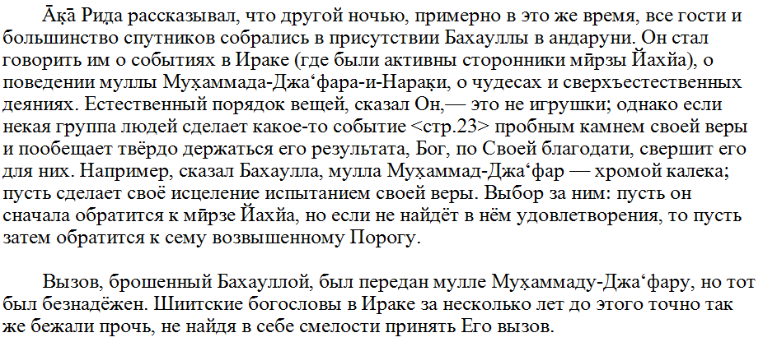
Notes:
Х. М. Бальюзи. «Бахаулла: Царь Славы». George Ronald, Оксфорд, 1980.

Slide 43
Именно в такие времена перед друзьями Господа открывается возможность действовать, продвигаться вперёд и снискать славу. Будь их единственной заслугой безупречное поведение и добрый совет, дело не сдвинется с места. Они должны возвысить свой голос, являть непреложные свидетельства, приводить ясные доказательства, представлять неоспоримые выводы, дабы люди поняли — взошло Солнце Истинной Сущности.
(Абдул-Баха, Избранное из Писаний, № 212)
Notes:
Главная проблема большинства людей — беспечность. Люди не пытаются организовать свою жизнь, не пытаются что-то понять и спланировать. Большинство ориентируется на телесные удовольствия и идёт туда, где приятнее, повинуясь сиюминутным импульсам.

